Slide 1
SH“U”Nプロジェクトアプリで水産資源への理解を深めよう
令和6年2月

Slide 2
目 次
１.SH"U"Nプロジェクトを知りましょう
Ａ.SH"U"Nプロジェクトとは？ …………………………… P4
２.SH“U”Nプロジェクトの準備をしましょう
Ａ.SH"U"Nプロジェクトアプリのインストールのしかた…Ｐ7
Ｂ.SH"U"Nプロジェクトの利用設定…………………………Ｐ9
３.SH“U”Nプロジェクトアプリを活用してみよう
A.アプリの画面説明 ………………………………………………Ｐ12
B.アプリを活用してみよう………………………………………Ｐ14
C.さかなを調べてみよう…………………………………………Ｐ18
D.問い合わせ先……………………………………………………Ｐ20

Slide 3
1
SH"U"Nプロジェクトを知りましょう

Slide 4
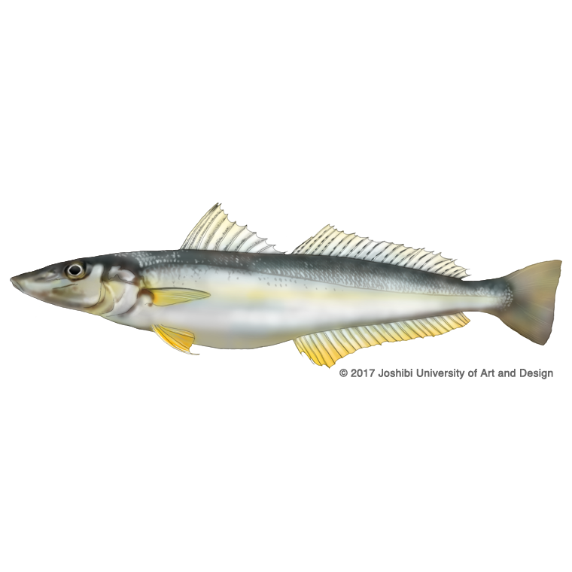
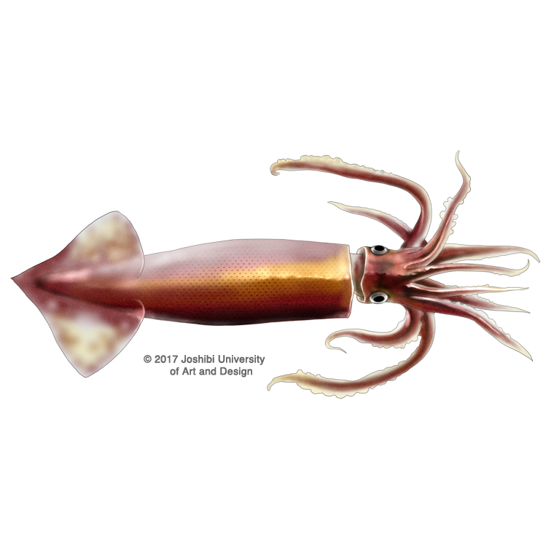
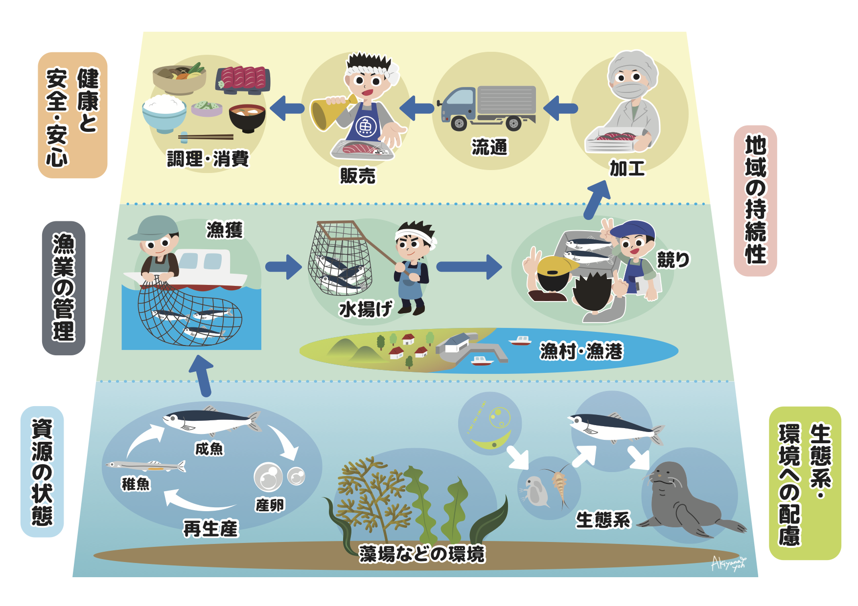
SH"U"Nプロジェクトとは？
1-A
SH“U”N（しゅん）プロジェクトとは、
Sustainable,Healthy and “Umai”Nippon seafood project
「持続して利用できる、健康によく“うまい”日本の魚プロジェクト」
の略称です。
水産物の持続的な利用のためには、「水産物の量や増減」、「海洋生態系」、「漁業活動」、「地域産業・社会」、「食品としての安全・安心」が重要であり、どれか一つがかけても水産物の持続的な利用は不可能です。
SH“U”Nプロジェクトでは、 活動を通じて持続可能な水産物の利用を推進し、人々にその重要性を伝えることを目指しています。

Slide 5
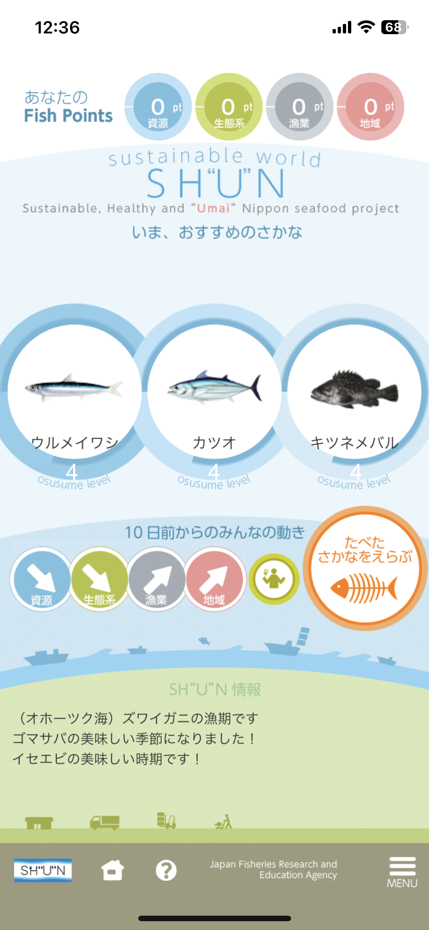
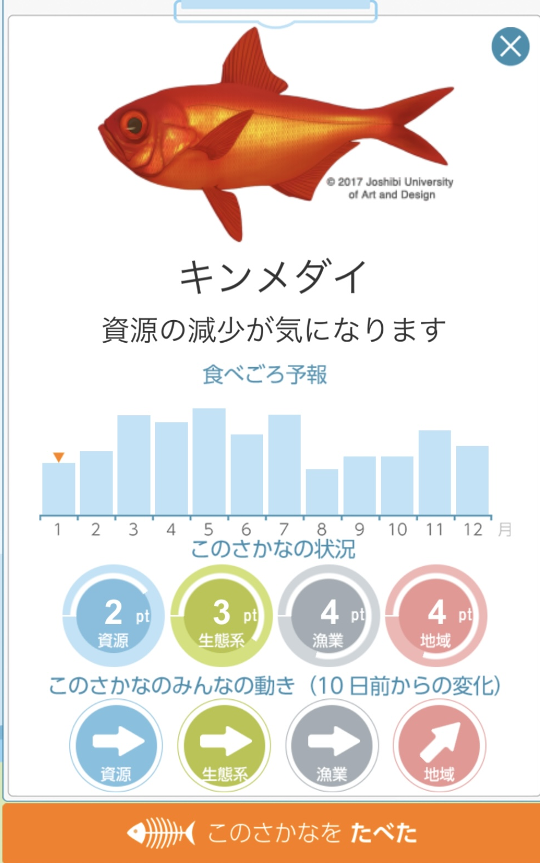
SH"U"Nプロジェクトとは？
1-A
SH“U”Nプロジェクトアプリでは、将来にわたって水産物を食べ続けられるように、食卓と海とのつながりを、みなさんに考えてもらうきっかけを作っています。
SH“U”Nプロジェクトアプリでは、お住まいの地域に応じた、今、おすすめのお魚や、お魚に関するトリビア情報など、便利で楽しい情報を見ることができます。
水産物を購入する際にこのアプリの情報を参考としていただければ、日本の持続的な水産業を担う現場を応援することにもつながります。

Slide 6
2
SH"U"Nプロジェクトの
準備をしましょう

Slide 7
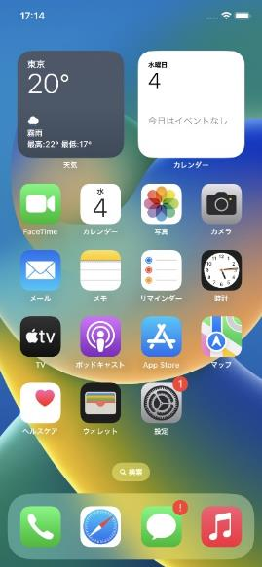
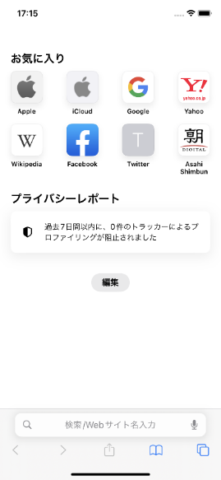
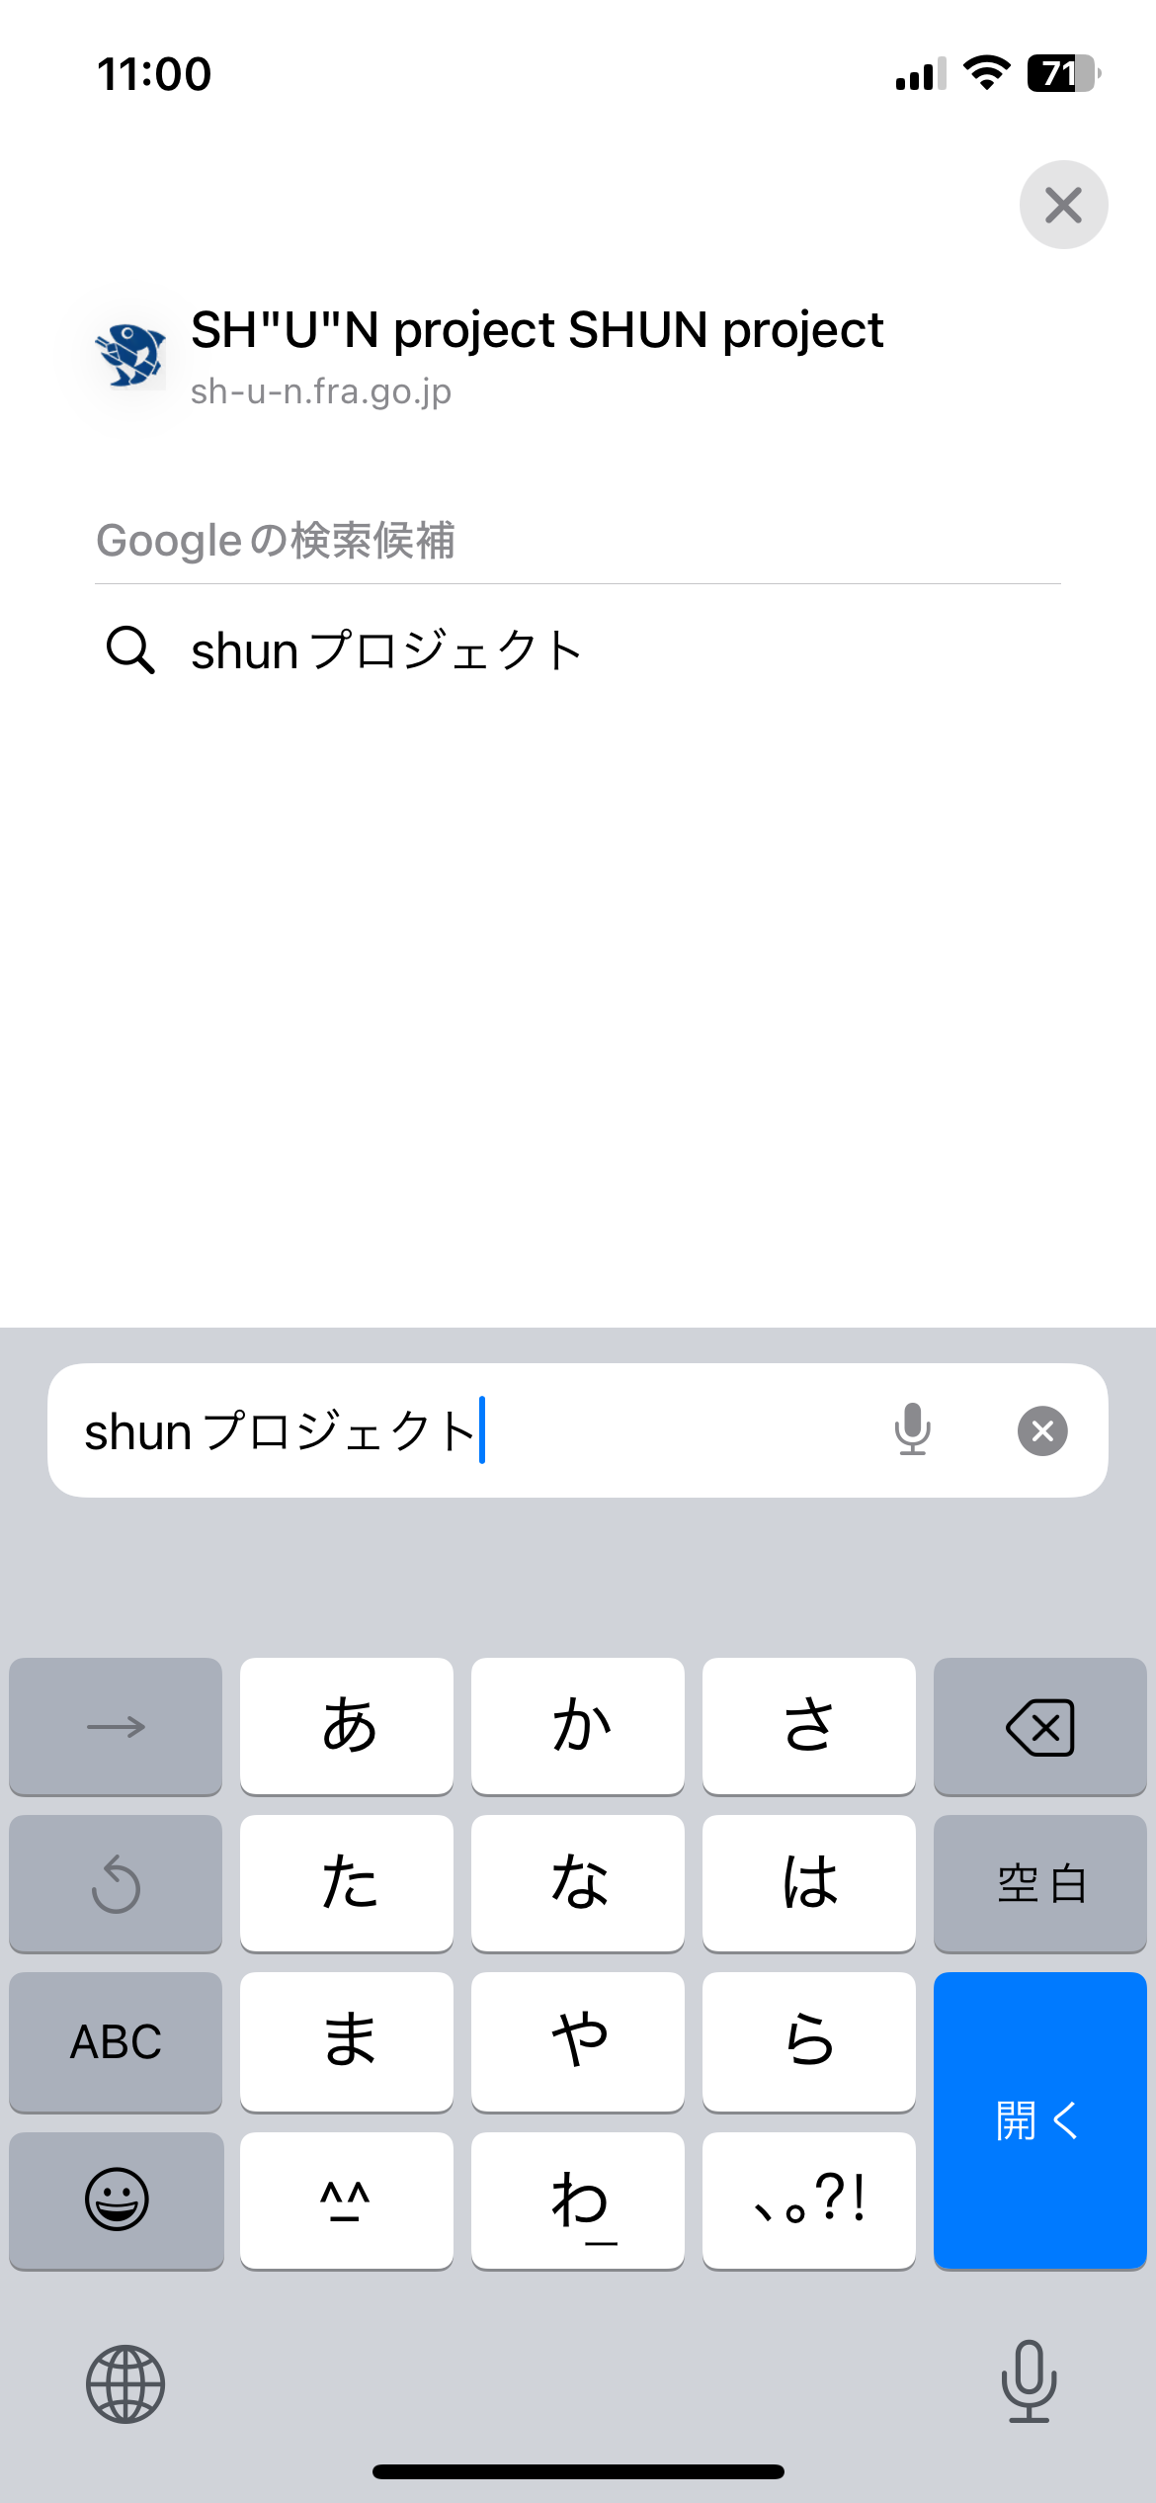
SH"U"Nプロジェクトアプリの インストールのしかた
2-A
SH"U"Nプロジェクトアプリを
インストールします。
❶
ホーム画面から「Safari」をダブルタップ
❷
画面下部にある検索用の枠を
ダブルタップ
❸
「shunプロジェクト」と入力する
❹
画面右下の｢開く」をダブルタップ
※ WEBサイトへ接続するため別途通信料がかかることがあります。

Slide 8
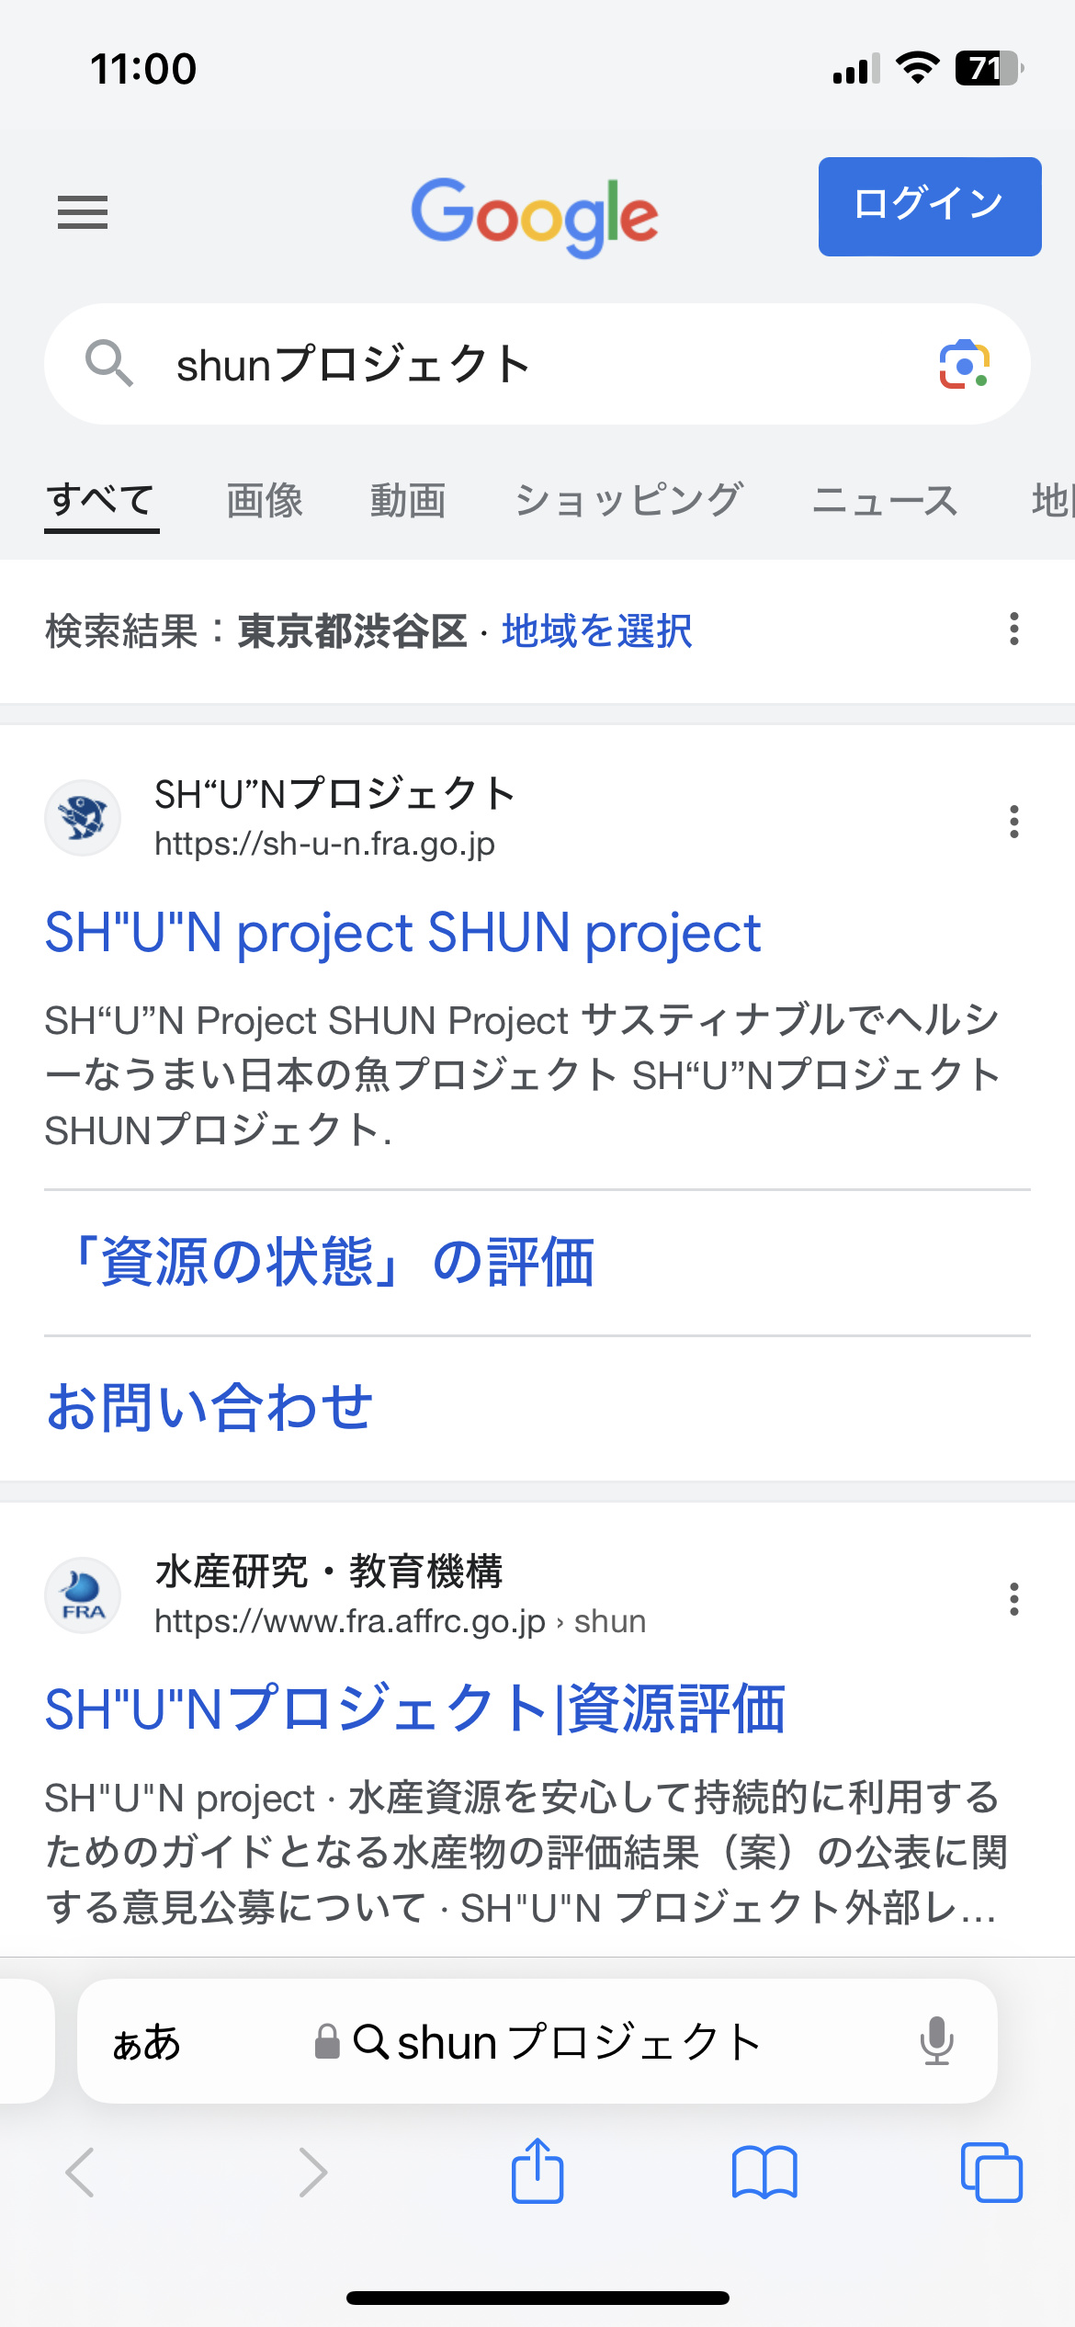
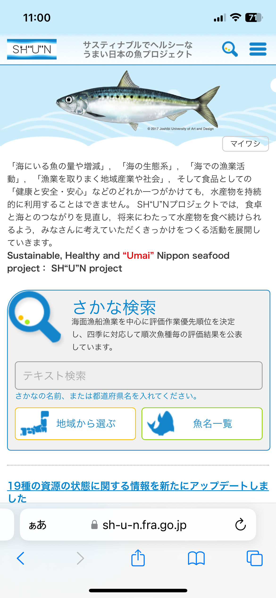
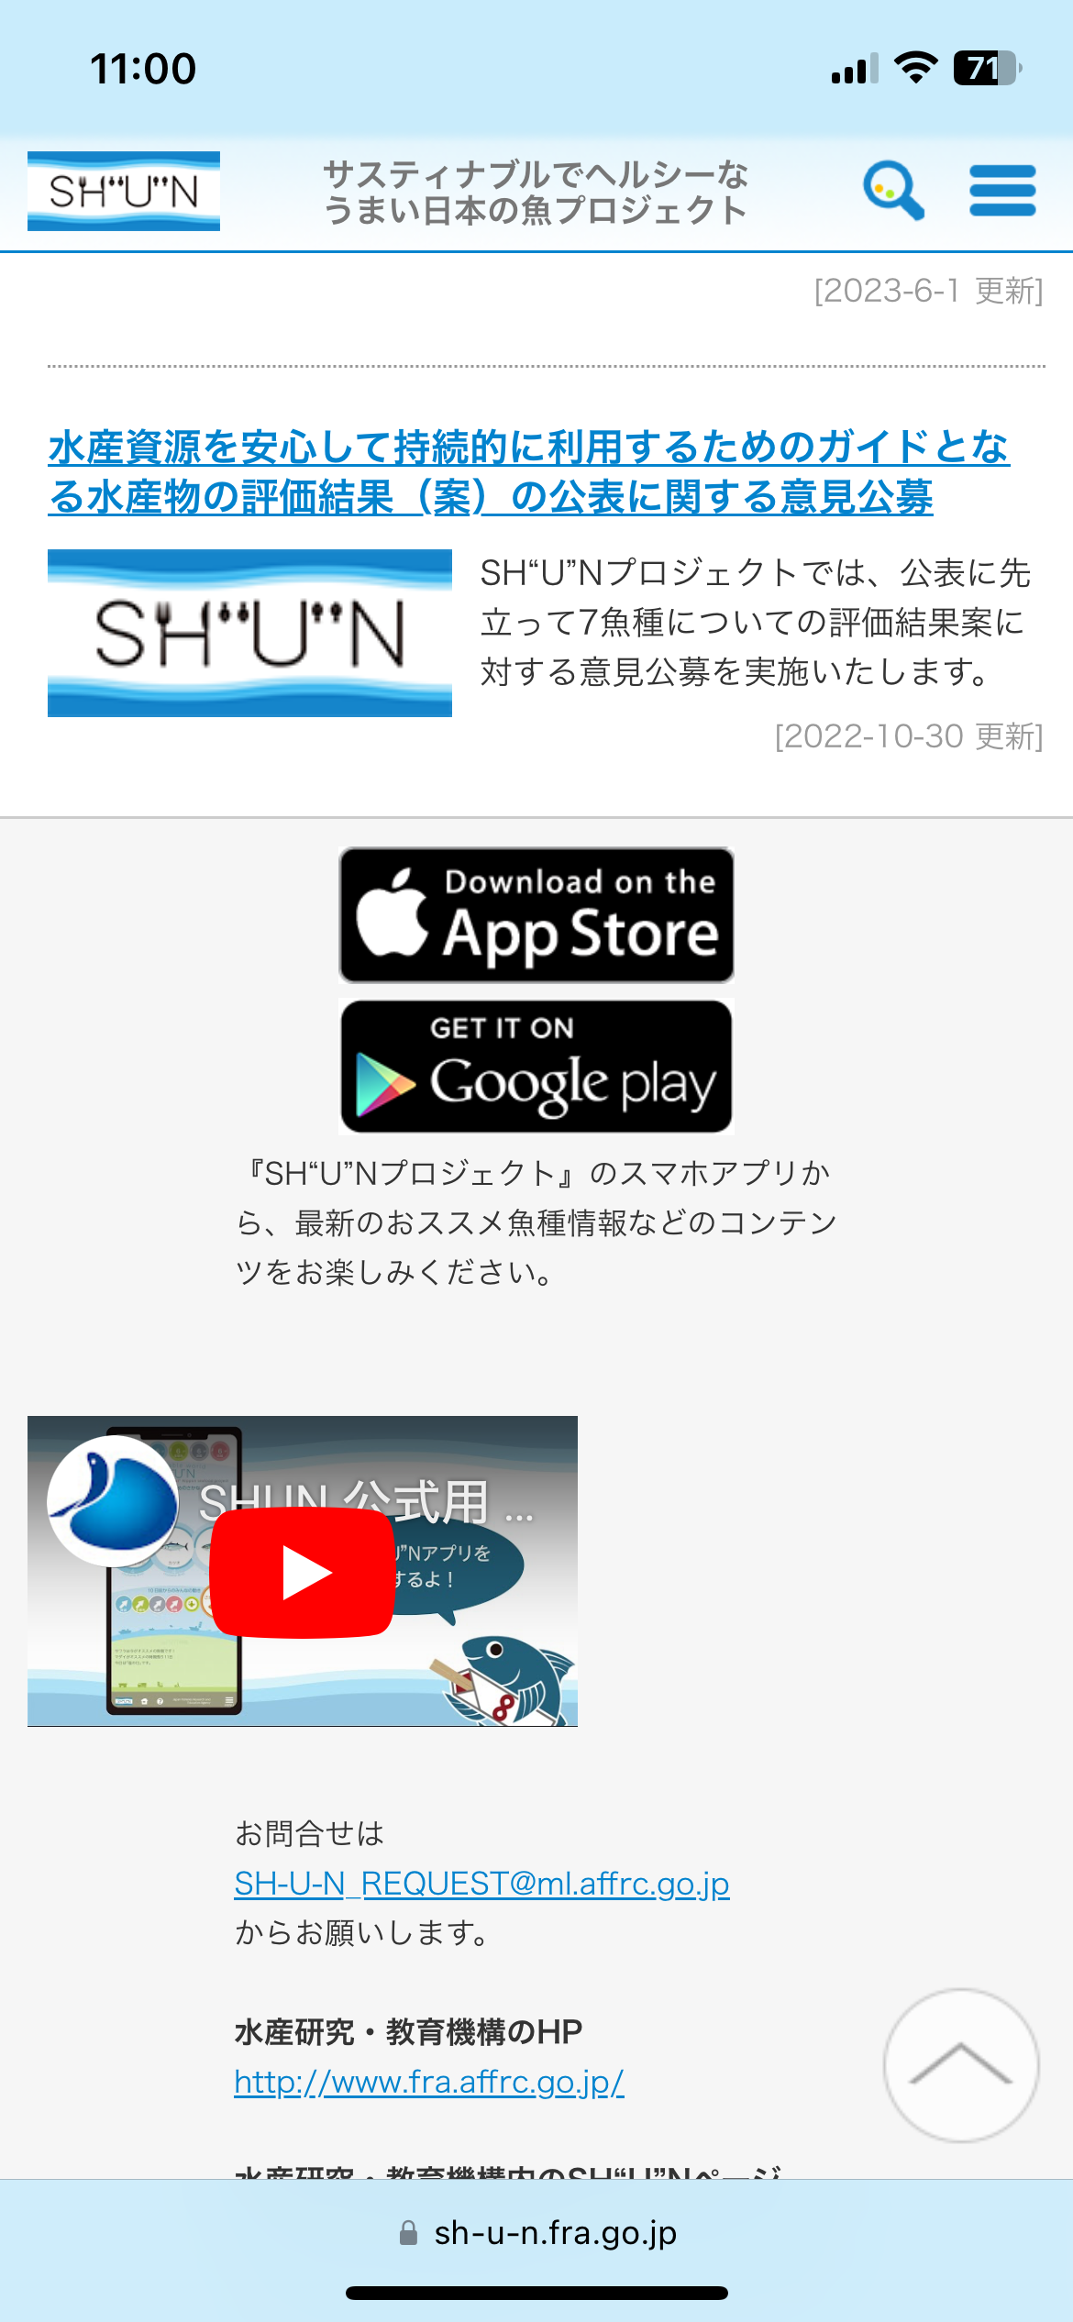
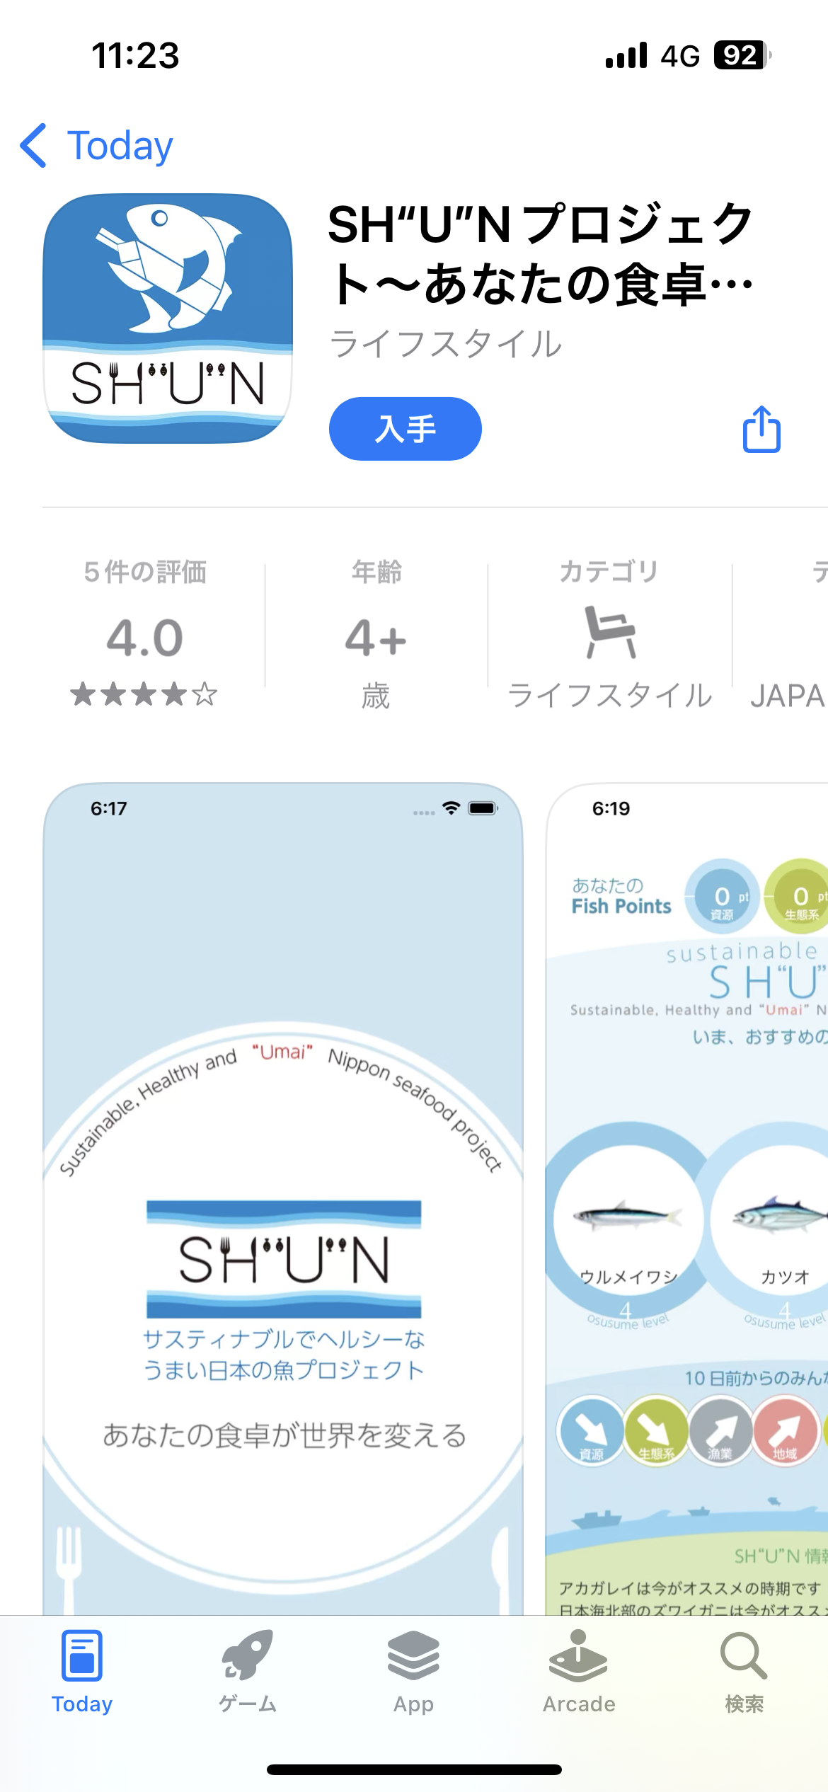
SH"U"Nプロジェクトアプリの インストールのしかた
2-A
SH"U"Nプロジェクトアプリをインストールします。
❺
検索結果の中から見たい項目を
ダブルタップ
❻
「SH“U”Nプロジェクト」のHPを
表示
➐
画面をスクロールし「App Store」をダブルタップ
➑
「入手」をダブルタップ
❺
❻
❽
❼
※ WEBサイトへ接続するため別途通信料がかかることがあります。

Slide 9
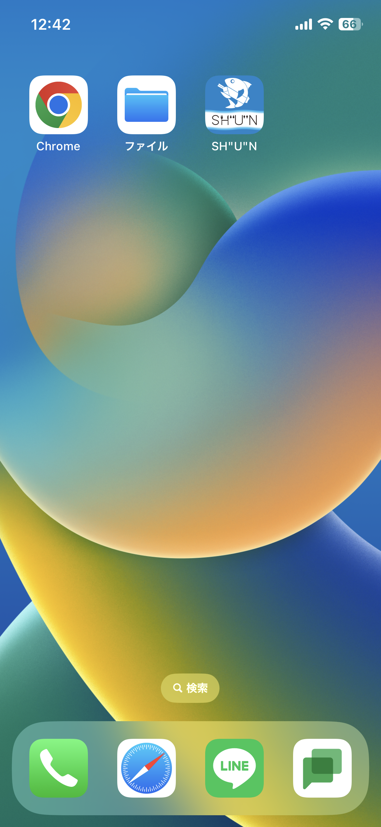
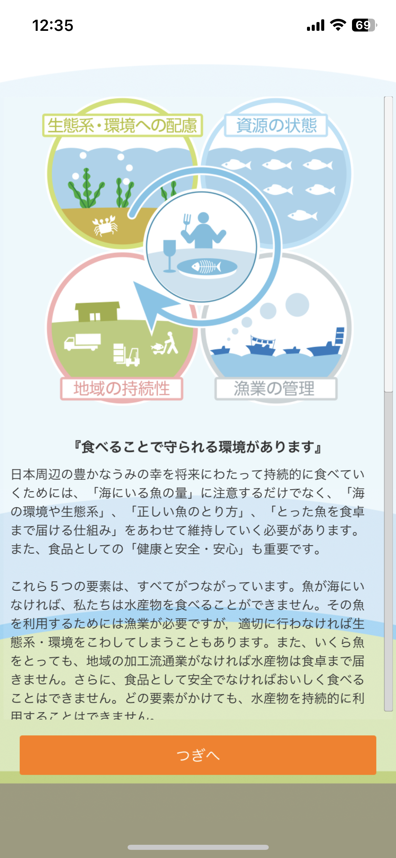
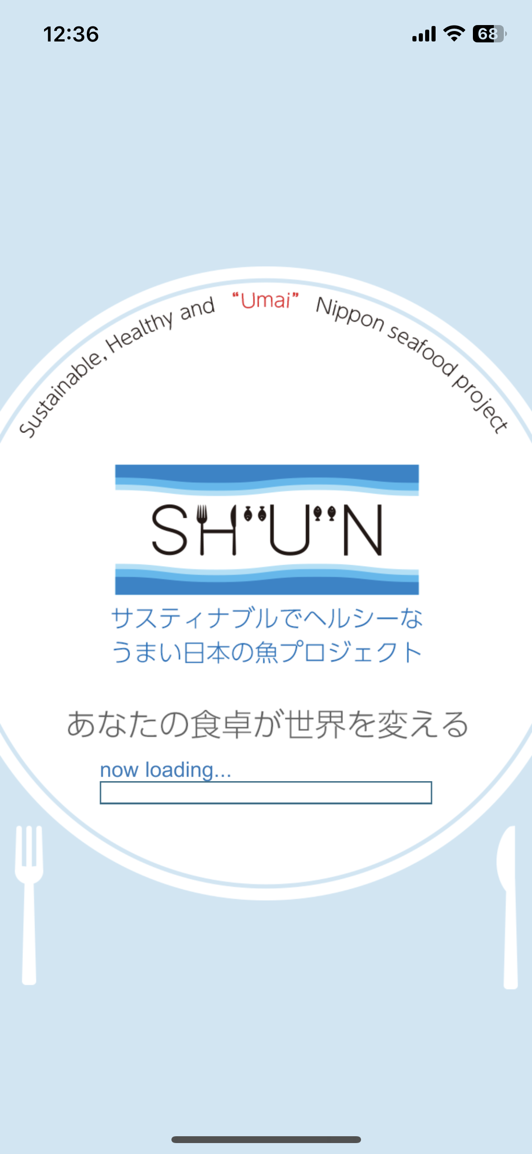
SH"U"Nプロジェクトの利用設定
2-B
❶
このアイコンを
ダブルタップ
❶
SH"U"Nプロジェクトの
アイコンをダブルタップ
❷
「次へ」をダブルタップ
❸
アプリの読み込みが
終わるまで待ちます
❸
❷

Slide 10
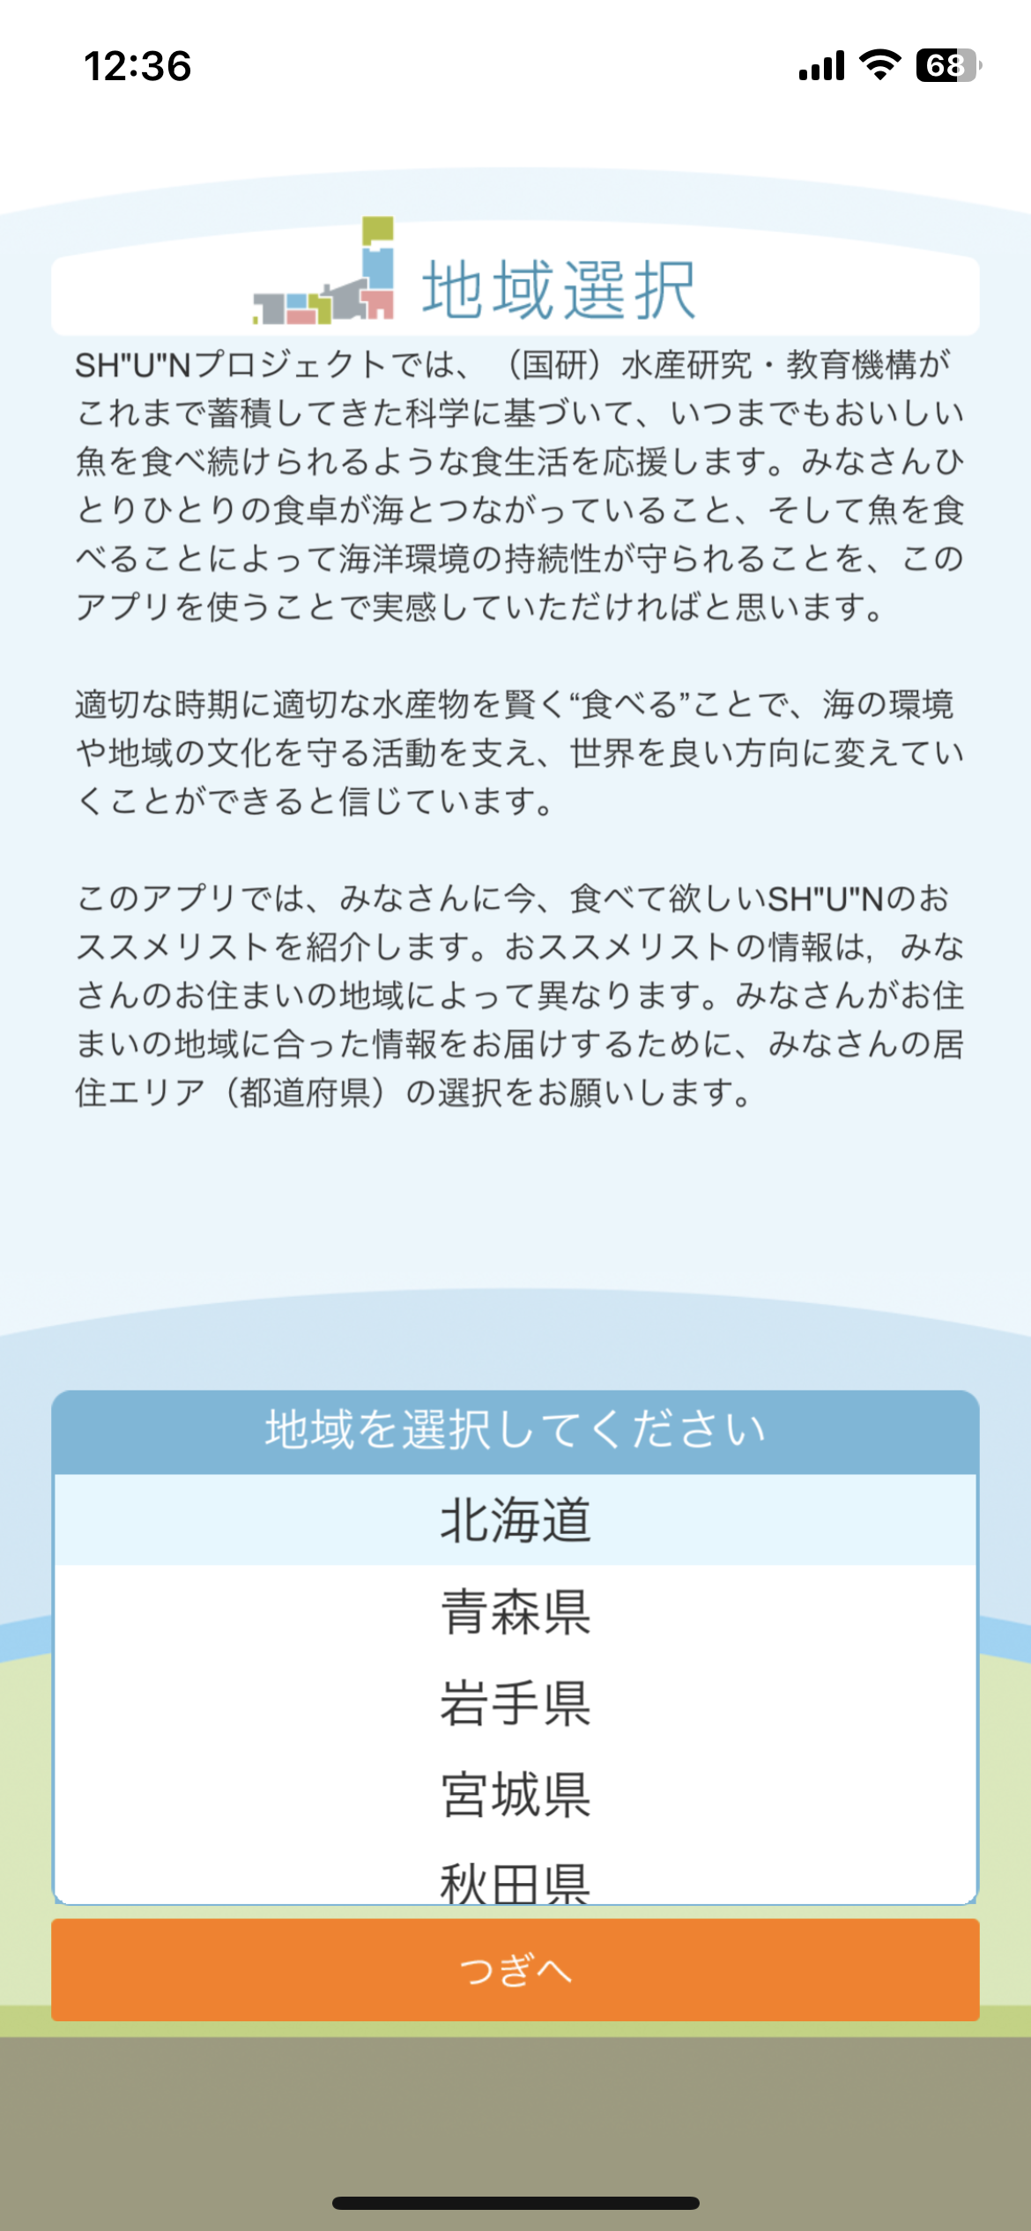
SH"U"Nプロジェクトの利用設定
2-B
❹
住んでいる地域を
選択し「次へ」を
ダブルタップ
❺
この画面が表示されれば
完了です

Slide 11
3
SH“U”Nプロジェクト
アプリを活用してみよう

Slide 12
アプリの画面説明
3-A
あなたの
Fish Points
いま、
おすすめのさかな
あなたが食べたさかなの持っているポイントに応じてあなたの「Fish Points」がたまっていきます
あなたが設定した地域で、今おすすめのさかなを紹介しています
10日前からの
みんなの動き
みんながさかなを食べることによって水産業全体の動きが最近10日間でどのように変化したかを矢印で示しています
SH"U"N情報
今の時期にどのさかなが旬かの情報を掲載しています

Slide 13
アプリの画面説明
3-A
ホーム画面へ
戻る
SH”U”Nちゃんの
お助けMEMO
「家のマーク」をダブルタップするとアプリのホーム画面へ戻ることができます。
「ハテナマーク」をダブルタップするとアプリの遊び方が表示されます。
SH”U”Nちゃんの
お助けMEMO
MENU
「SH”U”Nマーク」をダブルタップするとSH”U”Nプロジェクトについての説明とホームページへのリンクが表示されます。
「メニュー」をダブルタップすると「ホーム」「みんなの動き」 「情報・設定」のリンクが表示されます。

Slide 14
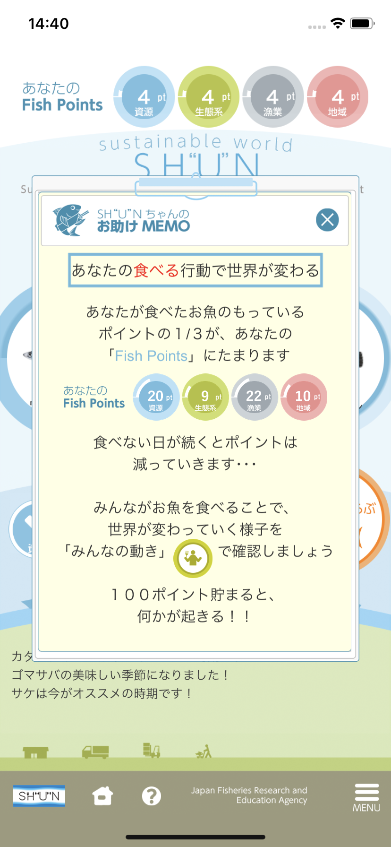
アプリを活用してみよう
3-B
フィッシュポイントを確認してみましょう。
❶
ここでは、現在のあなたの
Fish Pointsを確認すること
ができます
❷
❶をダブルタップするとFish
Pointsについての説明画面
が表示されます

Slide 15
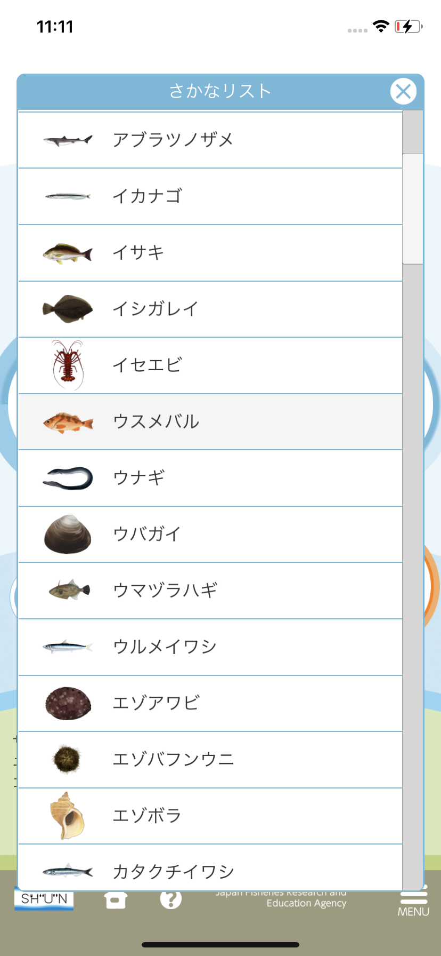
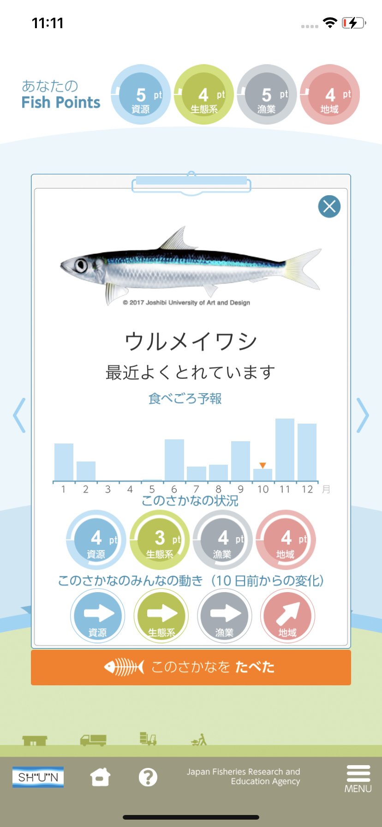
アプリを活用してみよう
3-B
食べた魚を選んでフィッシュポイントを貯めてみましょう
❶
「食べたさかなをえらぶ」をダブルタップ
❷
様々な種類のさかながあいう
えお順で表示されますので、
食べたさかなを選んでダブル
タップ
❸
選択したさかなの一年を通じ
た食べごろ予報や資源の状況、
さかなの動きなどが確認でき
ます

Slide 16
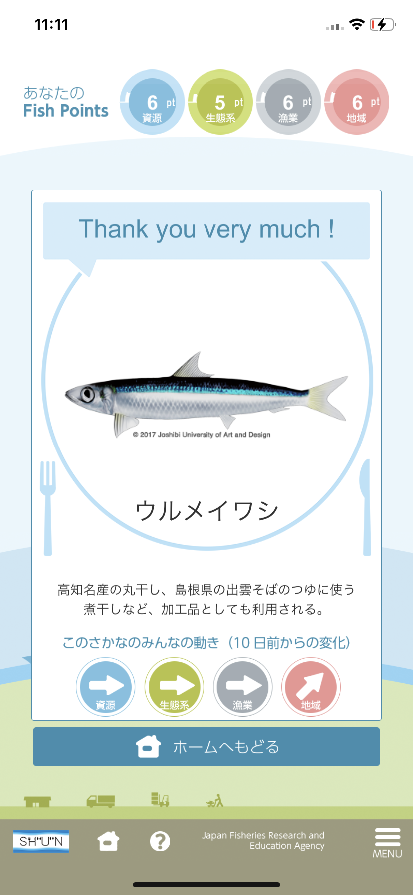
アプリを活用してみよう
3-B
❹
「このさかなをたべた」を
ダブルタップするとポイントが
溜まります
❺
さかなの豆知識も表示されます
❻
「ホームへ戻る」をダブルタップ
するとホームへ戻ることができます

Slide 17
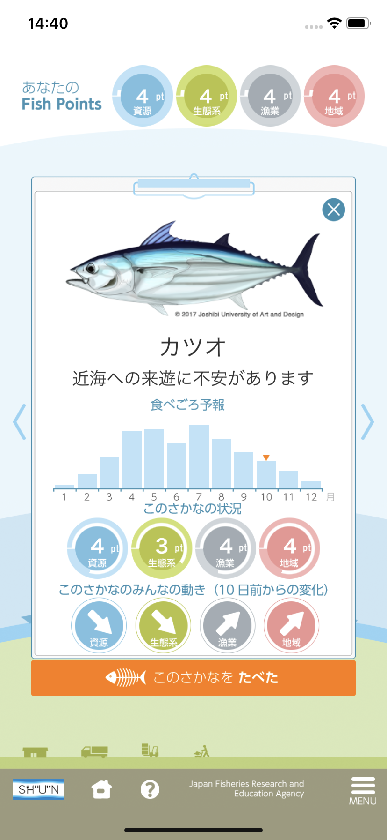
アプリを活用してみよう
3-B
おすすめのさかなとSH“U”N情報を見てみましょう
❶
ここでは、お住まいの地域で
今おすすめのさかなが表示され
ています
❷
気になるさかなをダブルタップ
すると一年を通じた食べごろ
予報や資源の状況、みんなの動
きを確認することができます
時期によって変わる旬なさかなをチェックしてみましょう！

Slide 18
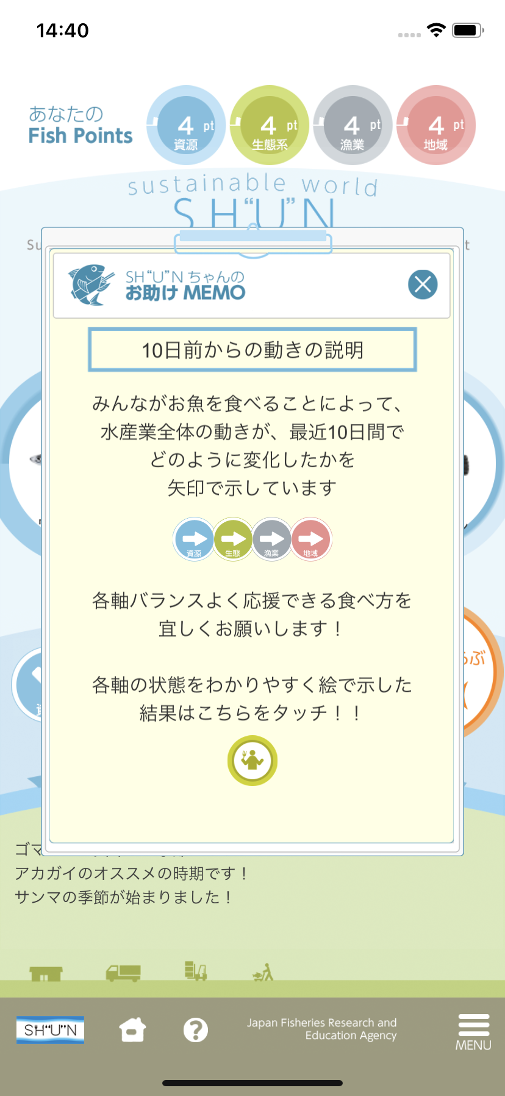
さかなを調べてみよう
3-C
直近の資源の動きを見てみましょう
❶
アプリを使うみなさんの食べた
さかなによって、直近の10日間
で水産業全体の動きがどう変化
したかを矢印で示しています
❷
❶をダブルタップすると機能の
詳しい説明画面が表示されます
❸
「人がフォークを持っている
マーク」をダブルタップすると、
より詳細な資源の動きを見るこ
とができます ※詳しくは次ページに記載

Slide 19
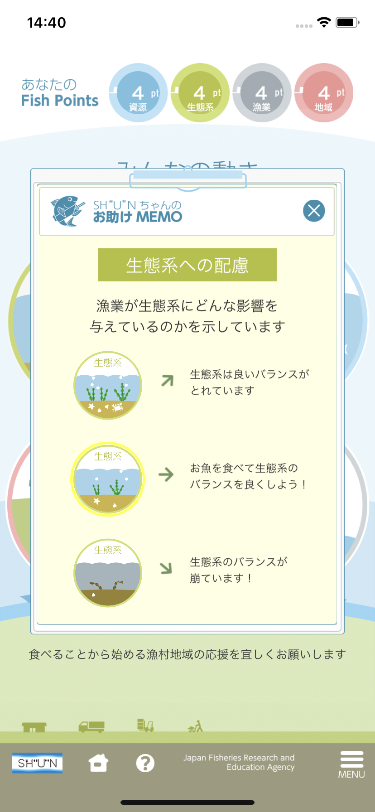
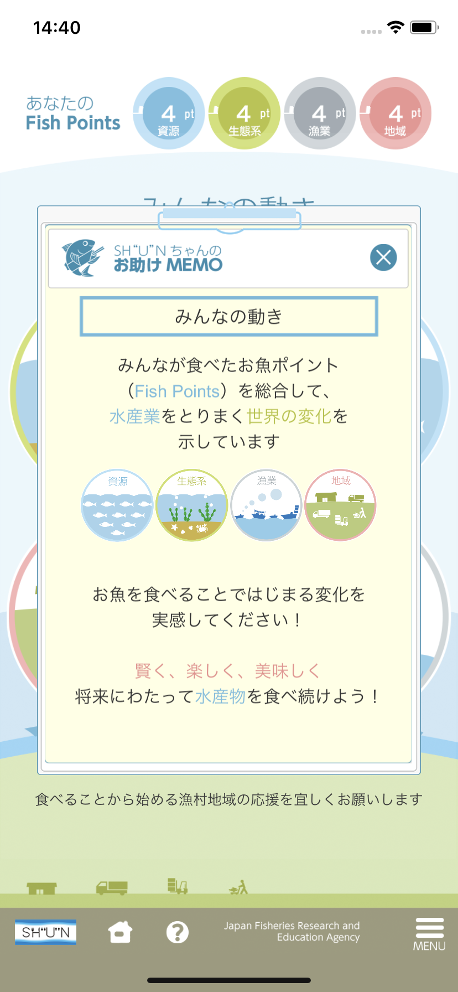
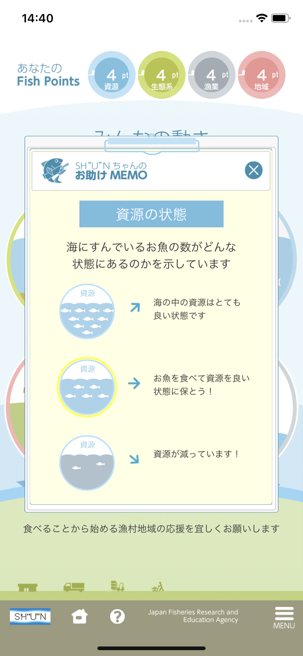
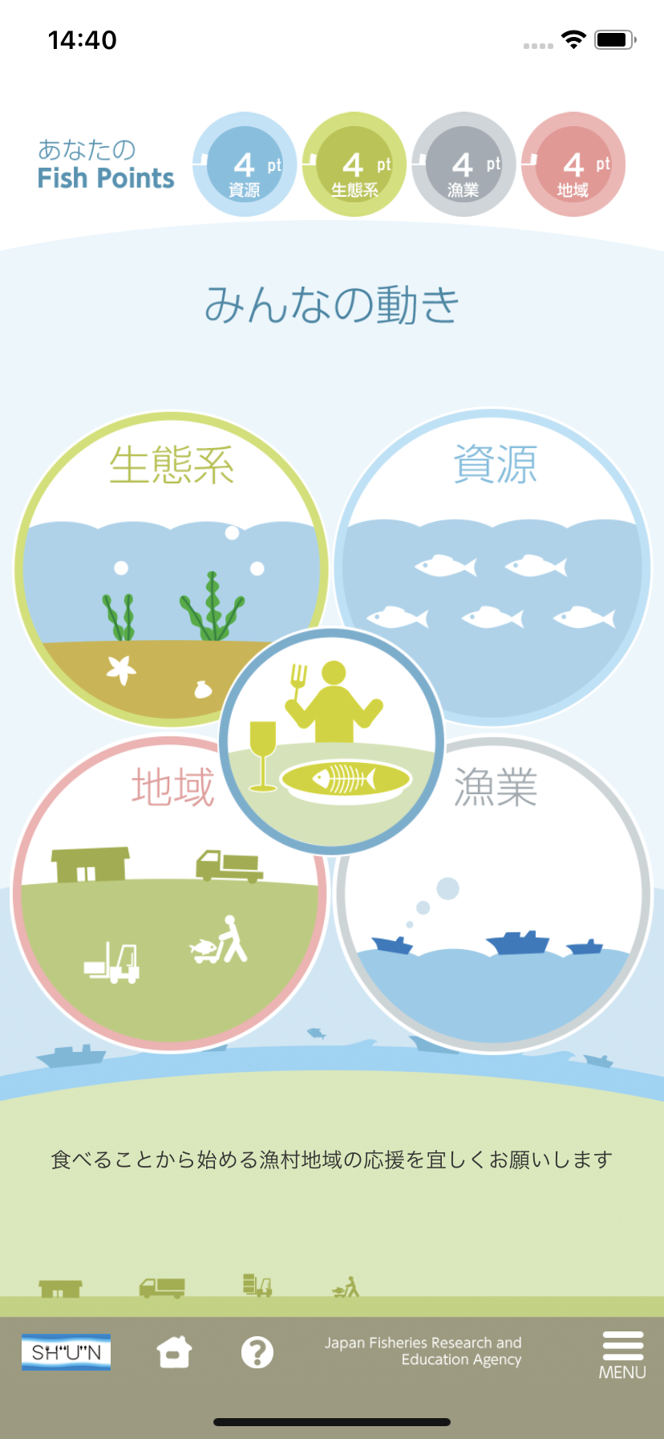
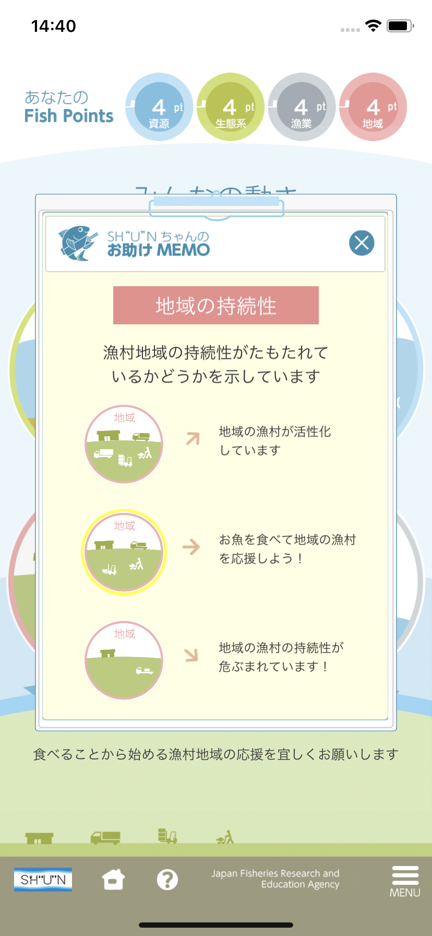
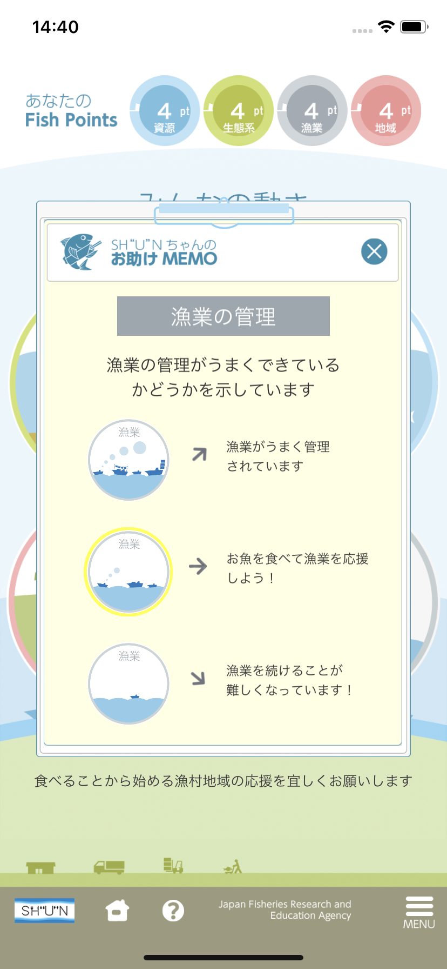
さかなを調べてみよう
3-C
より詳細な資源の動きを見てみましょう
❹ 「生態系」をダブルタップすると生態系への配慮についての詳細画面が開きます
❺ 中央をダブルタップするとみんなの動きについての説明画面が開きます
❻ 「資源」をダブルタップすると資源の状態についての詳細画面が開きます
➐ 「地域」をダブルタップすると漁村地域の持続性についての詳細画面が開きます
➑ 「漁業」をダブルタップすると漁業の管理についての詳細画面が開きます

Slide 20
問い合わせ先
3-D
SH“U”Nプロジェクトを利用するための動作環境や操作方法や最新情報などは以下のメールアドレスまたはサイトをご参照ください。
■お問い合わせ先
メールアドレス
SH-U-N_REQUEST@ml.affrc.go.jp 水産研究・教育機構のホームページ
http://www.fra.affrc.go.jp/
水産研究・教育機構内のSH“U”Nプロジェクトホームページ
http://www.fra.affrc.go.jp/SH"U"N/index.html

